Slide 1
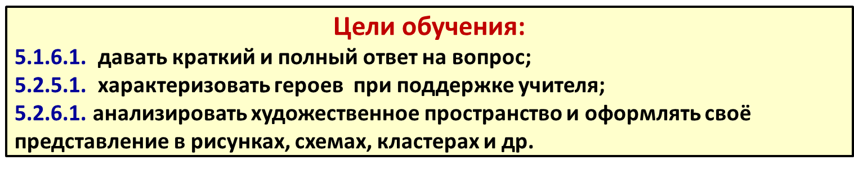




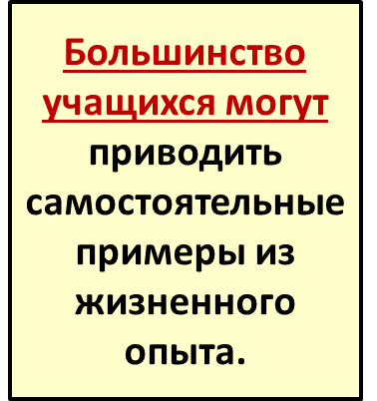
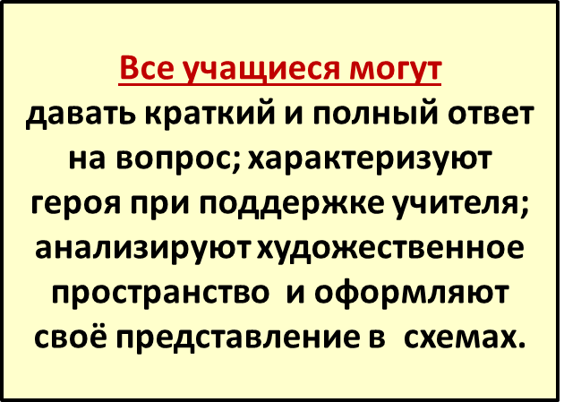
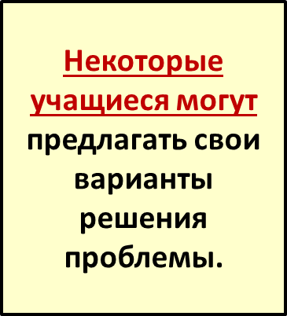
Каратаева С. А. Учитель русского языка и русской литературы. ОСШ № 3 имени Улугбека г. Шымкент.
Русская литература
5 класс
Раздел «Литературная прозаическая сказка»
Тема: «Нравственные проблемы в сказке
К. Г. Паустовского «Тёплый хлеб»

Slide 2
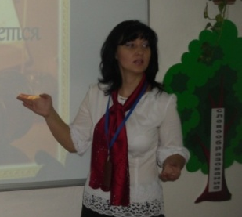
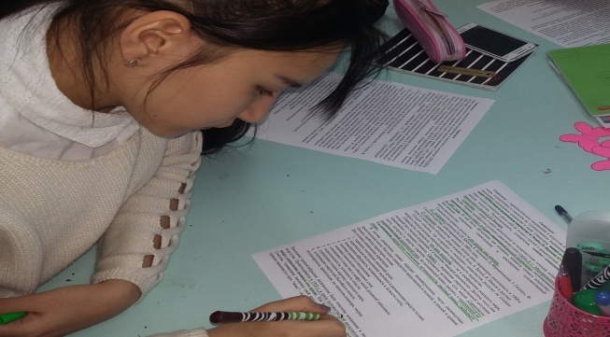
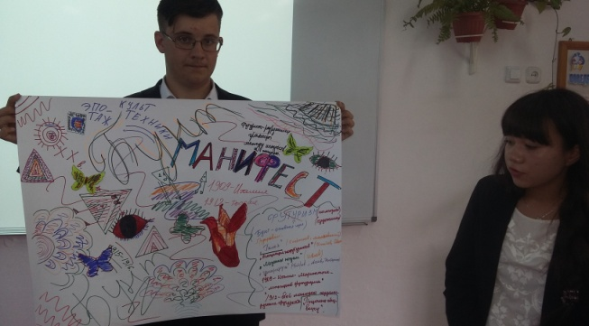
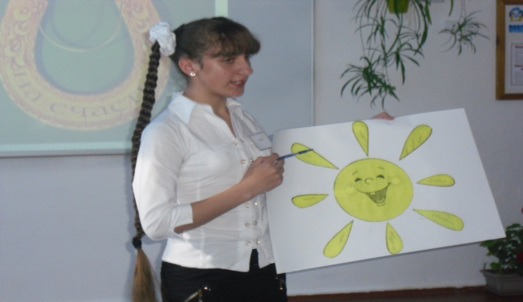
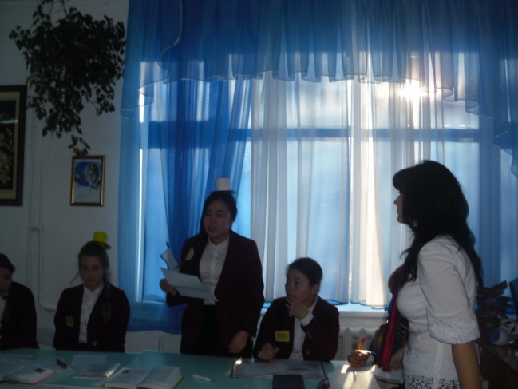
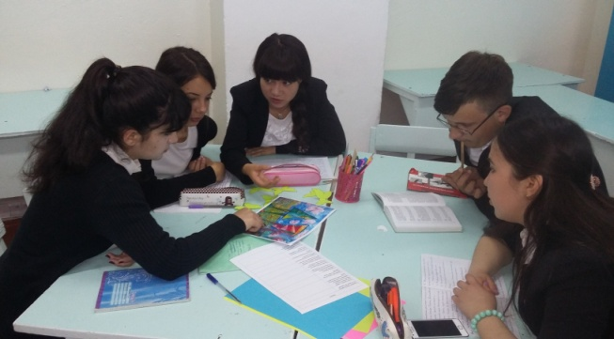
Обоснование и отражение внедрения семи
модулей Программы
в серию последовательных уроков.
АКТИВНЫЕ МЕТОДЫ ОБУЧЕНИЯ
Василюк И. А.
шг им. Ломоносова
Тюлькубасскиий район
НАЧАЛО УРОКА
Стратегии:
«Ассоциации»
«Мозговой штурм»
КОНЕЦ УРОКА
Стратегия:
«Сиквейн»
СЕРЕДИНА УРОКА
Стратегии:
«Рассыпанные картинки»
«Толстые ,тонкие вопросы»,
«Концептуальная таблица»
«Конверт с вопросами»
«В современном мире конкурентоспособность страны определяется уровнем интеллекта ее граждан, поэтому система образования должна развиваться в соответствии с потребностями завтрашнего дня». (Государственная программа развития образования РК)
Потребности аутентичного класса
ССП
Потребности казахстанского школьника
Развитие аналитических способностей
Ж. Пиаже: «к 14-16 годам создаются наилучшие условия для развития КМ»
Развитие аналитического мышления через приемы и стратегии КМ.
Воспитание конкурентоспособного
выпускника
«Казахстан - 2050»: «результатом обучения школьников должно стать овладение ими навыками критического мышления, самостоятельного поиска и глубокого анализа информации».
ЦЕЛИ УРОКА:
характеризовать Фильку при поддержке учителя; анализировать художественное пространство и оформлять свое представление в предложенных схемах, предлагать свои варианты решения
Конструктивистский подход в обучении
ЦЕЛЬ УРОКА:
давать краткий и полный ответ на вопрос
ЦЕЛЬ УРОКА:
оформлять своё представление в схеме.
Вопросы
«высокого порядка»
Защита постера
Стратегия
«Шесть шляп
мышления»
Модуль
«Обучение критическому мышлению»
Прием
«Ключевые слова»
Прием
структурирования «Кластер»
КСП
Внедрение семи модулей Программы
ЦЕЛЬ СТРАТЕГИИ: выявляет умение отработать навыки слушания, говорения и анализа вопросов
ЦЕЛЬ СТРАТЕГИЙ:
отрабатывать умение выделять главное, анализировать, синтезировать информацию.
ЦЕЛЬ СТРАТЕГИИ:
получить обратную связь.
Говард Гарднер: «Существует более чем один способ учить тому, что вы считаете важным».

Slide 3
ДИФФЕРЕНЦИАЦИЯ
ЗАДАНИЯ С УЧЁТОМ СПОСОБНОСТЕЙ УЧАЩИХСЯ»Конверт с вопросами»
ФОРМЫ РАБОТЫ
ГРУППОВАЯ
ИНДИВИДУАЛЬНАЯ
Формулы ответов
Предложение своих вариантов решения проблемы
ПОДДЕРЖКА
УЧИТЕЛЯ
Обратная связь
Модель выполнения
Активный словарь урока
Самооценивание «Большой плец»

Slide 4
КРИТЕРИАЛЬНОЕ ОЦЕНИВАНИЕ
Методы формативного оценивания
САМООЦЕНИВАНИЕ
ОЦЕНИВАНИЕ УЧИТЕЛЯ
ВЗАИМООЦЕНИВАНИЕ
«Лист оценивания».
Оценивание по критериям успеха.
Словесное поощрение.
«Две звезды- одно пожелание», »Большой палец»
ФОРМАТИВНОЕ ОЦЕНИВАНИЕ обеспечивает обратную связь между учеником и учителем, позволяет корректировать учебный процесс, не выставляя баллы или оценки, измерять достижения учеников и планировать последующие уроки.

Slide 5
ВЫВОДЫ О ВЛИЯНИИ МИКРОПРЕПОДАВАНИЯ
НА ПЛАНИРОВАНИЕ УРОКА
Посредством обратной связи коллег и тренера микропреподавание способствовало
пересмотру и дополнению активного метода «Рассыпанные картинки»
вовлечение всех учащихся в деятельность через дифференцированный подход
дополнению ресурсов
определению форм оценивания
дальнейшему применению знаний, умений и навыков, полученных на курсах, в преподавании.

